Slide 1
Exercise II - SQL Part 1 – 数据导入
Transportation Big Data Analytics
2023
Xiaolei Ma

Slide 2
Outline
The objectives of this exercise include:
创建表：CREATE TABLE
批量导入数据：导入CSV
Query tables to answer questions

Slide 3
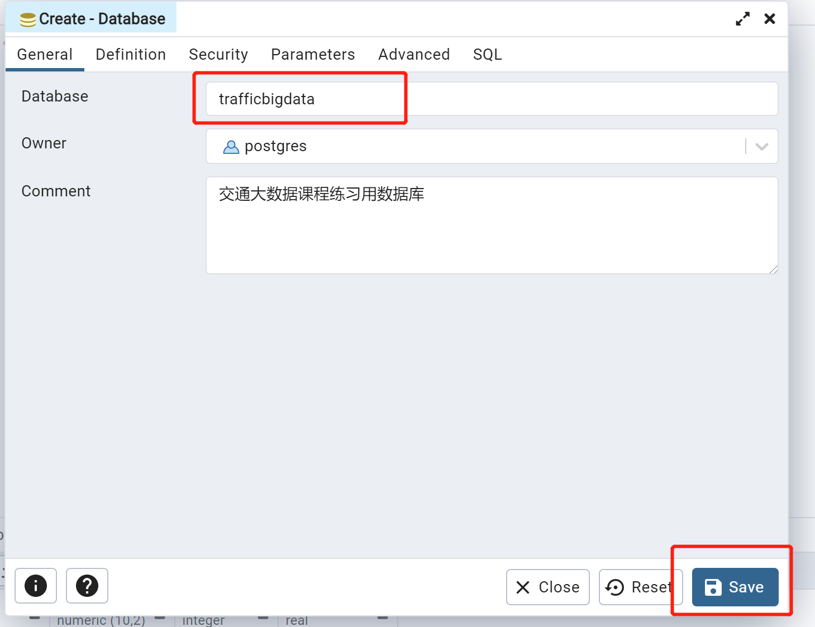
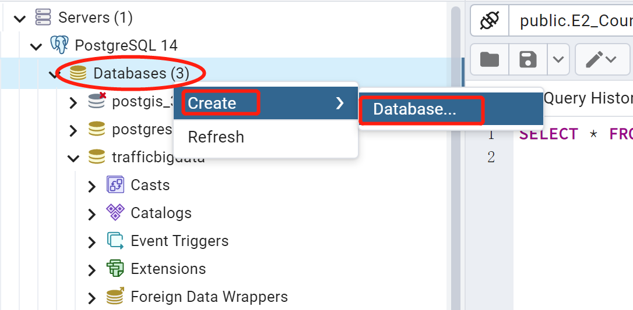
Step 1: Create A New Database
进入pgadmin4，连接到默认服务器（本机），然后右键database，创建一个新的数据库

Slide 4
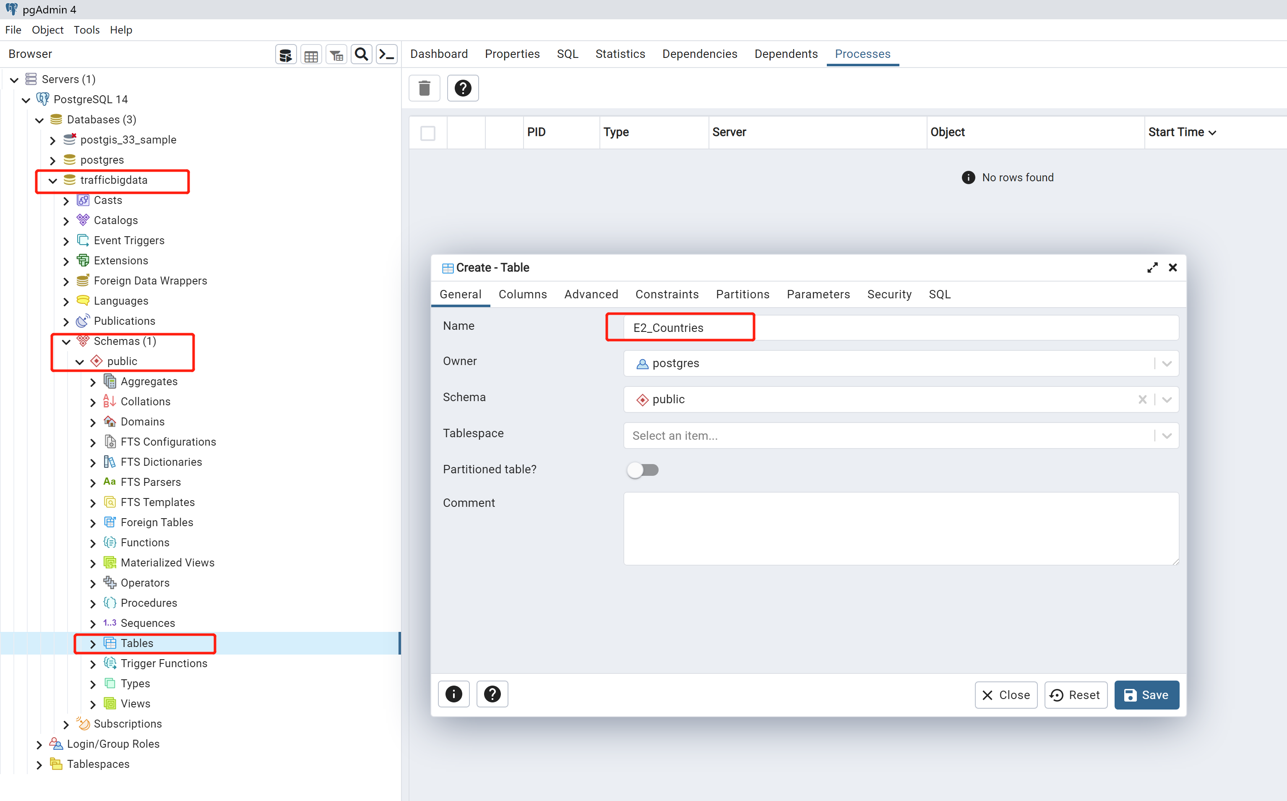
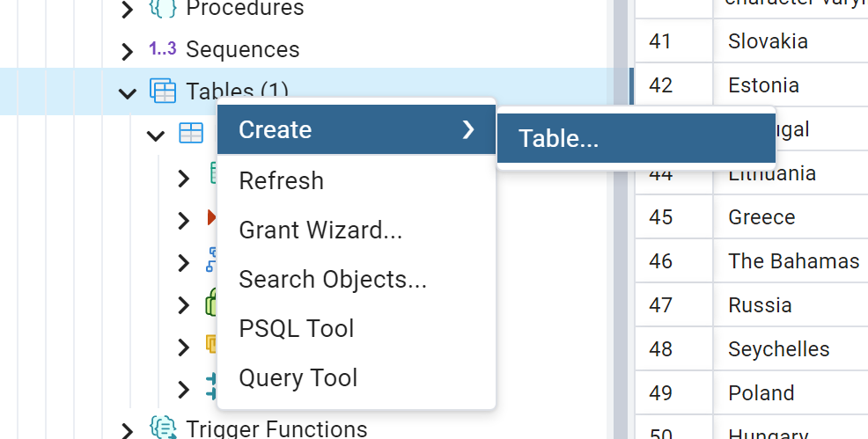
Step 2: Create A New Table
进入新创建的数据库，依次点开Schemas——public——Tables，右键Tables，
Create——Table，设置表名称（与csv文件一致，这里以E2_Countries为例）

Slide 5
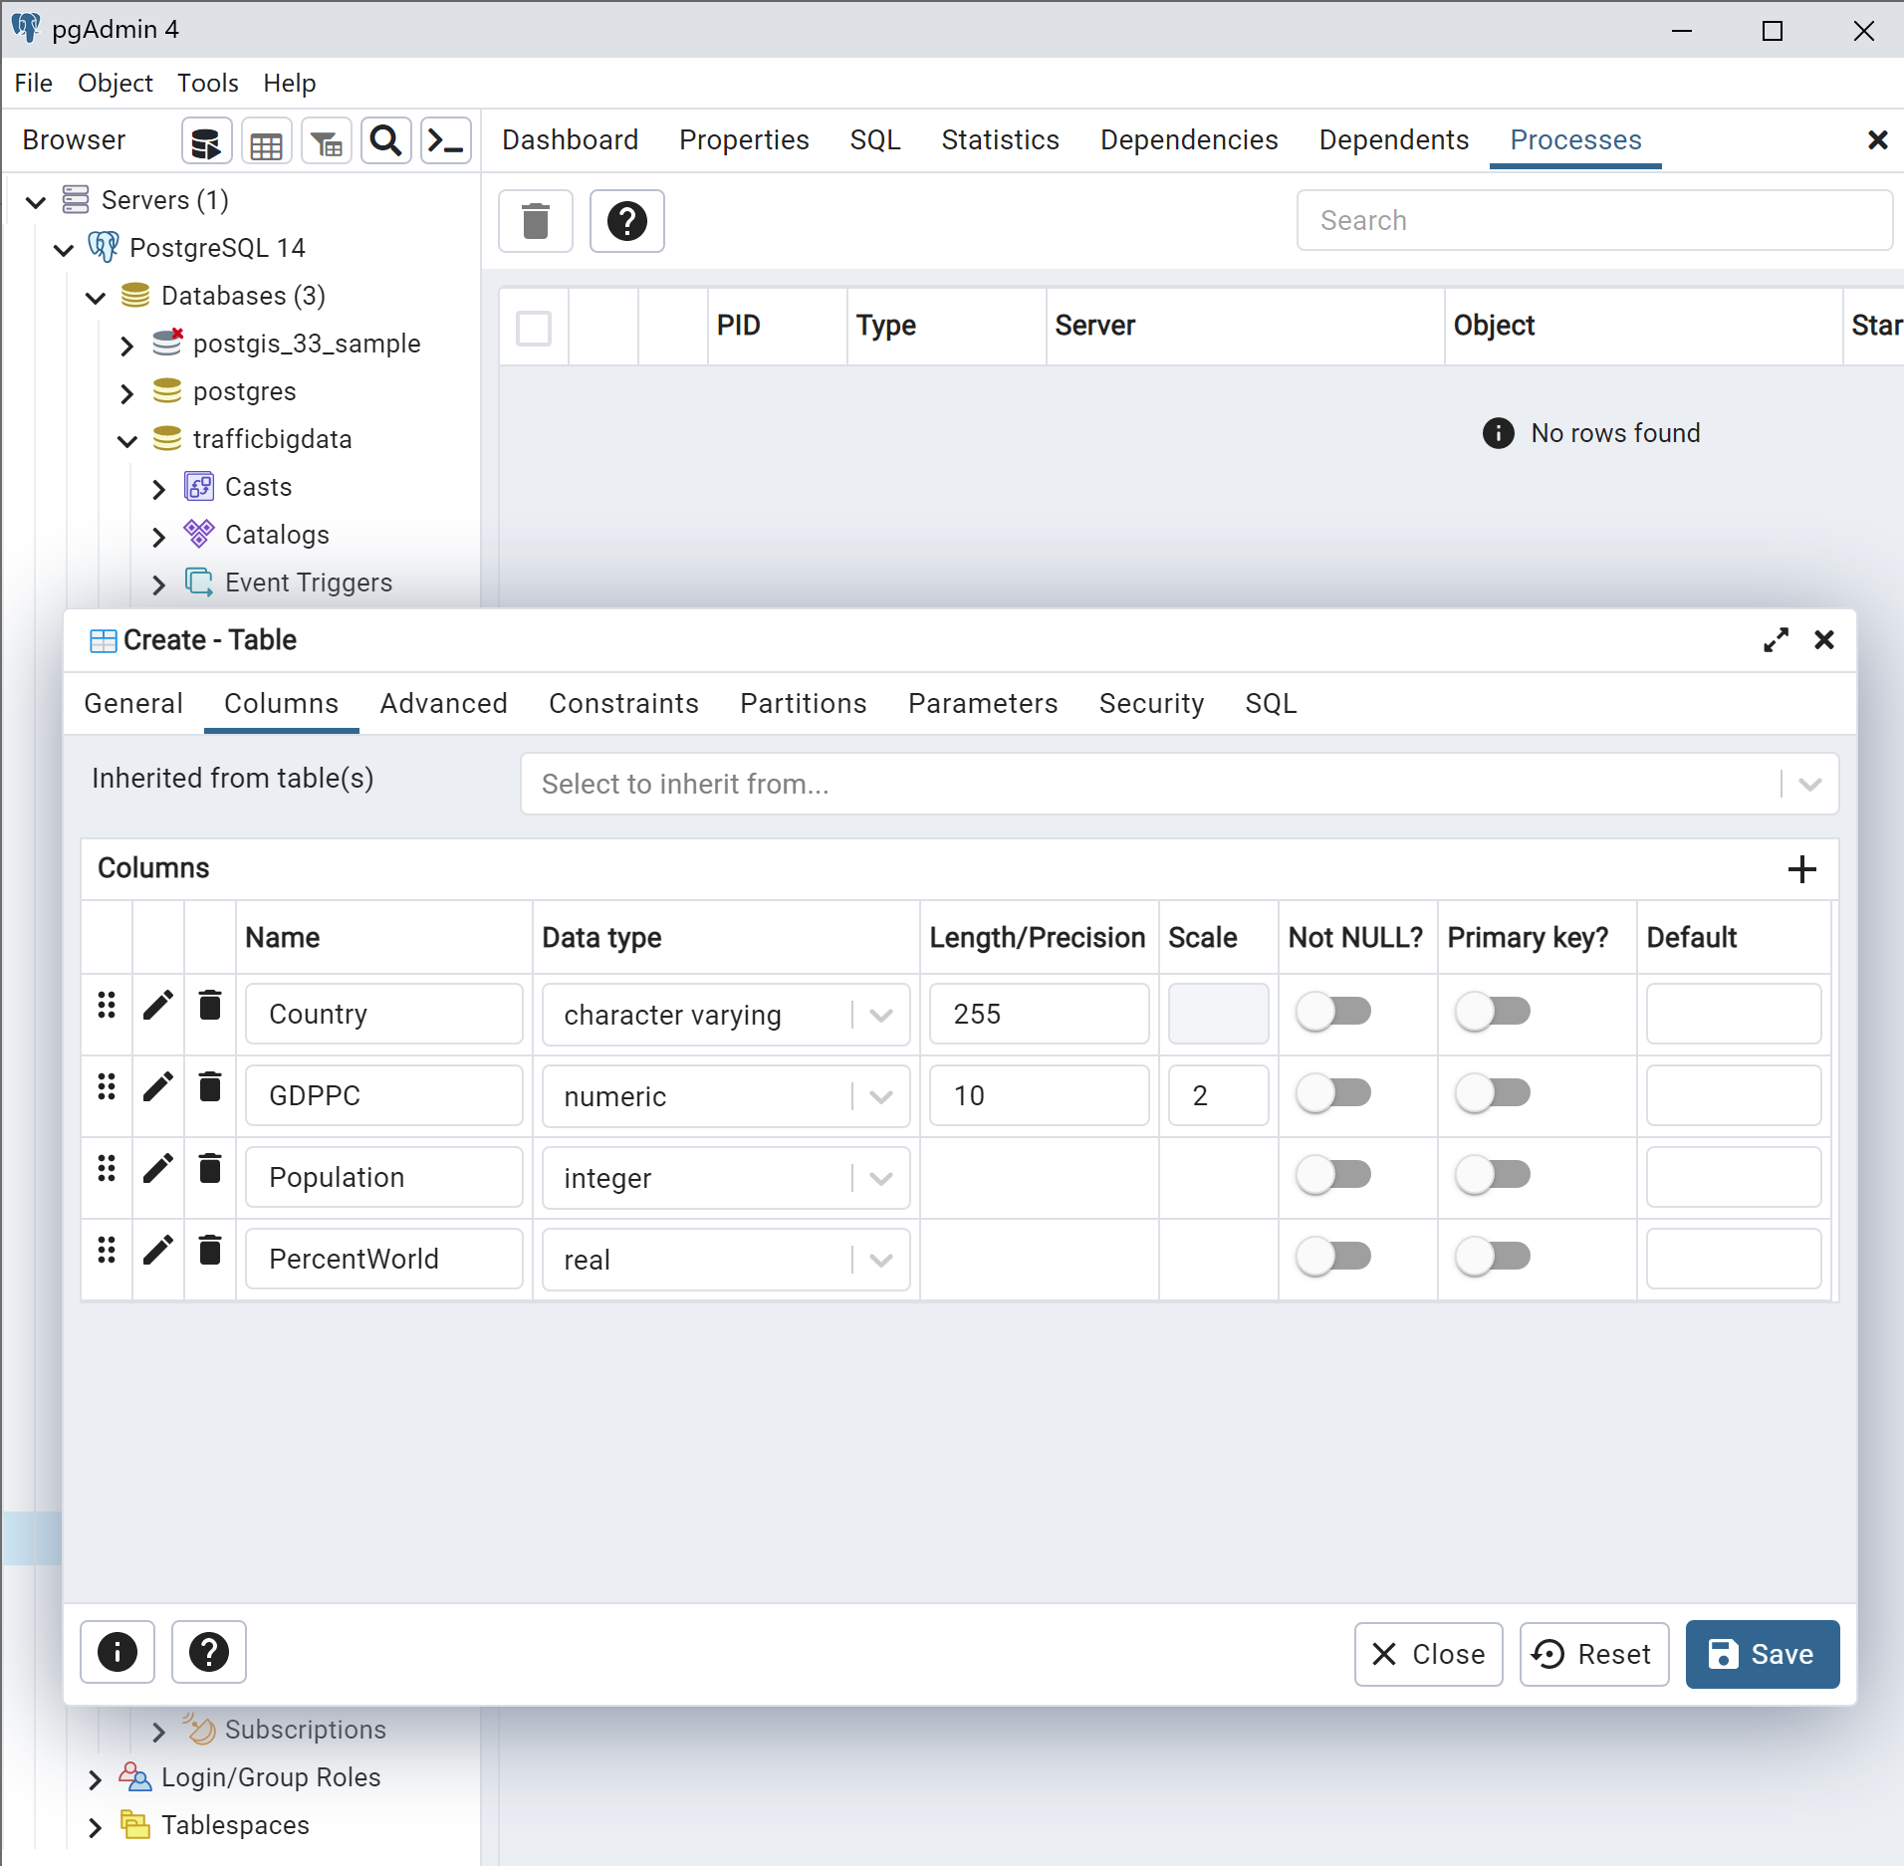
Step 2: Create A New Table
设置合适的列属性，PostgreSQL和MySQL的数据类型略有不同
MySQL | PostgreSQL | 描述
int | Integer | 整数
Float | Real | 浮点数
Decimal | Numeric | 小数
Char | character | 定长字符串
varchar | Character varying | 不定长字符串
Date | Date | 日期
详细可参看https://www.runoob.com/postgresql/postgresql-data-type.html

Slide 6
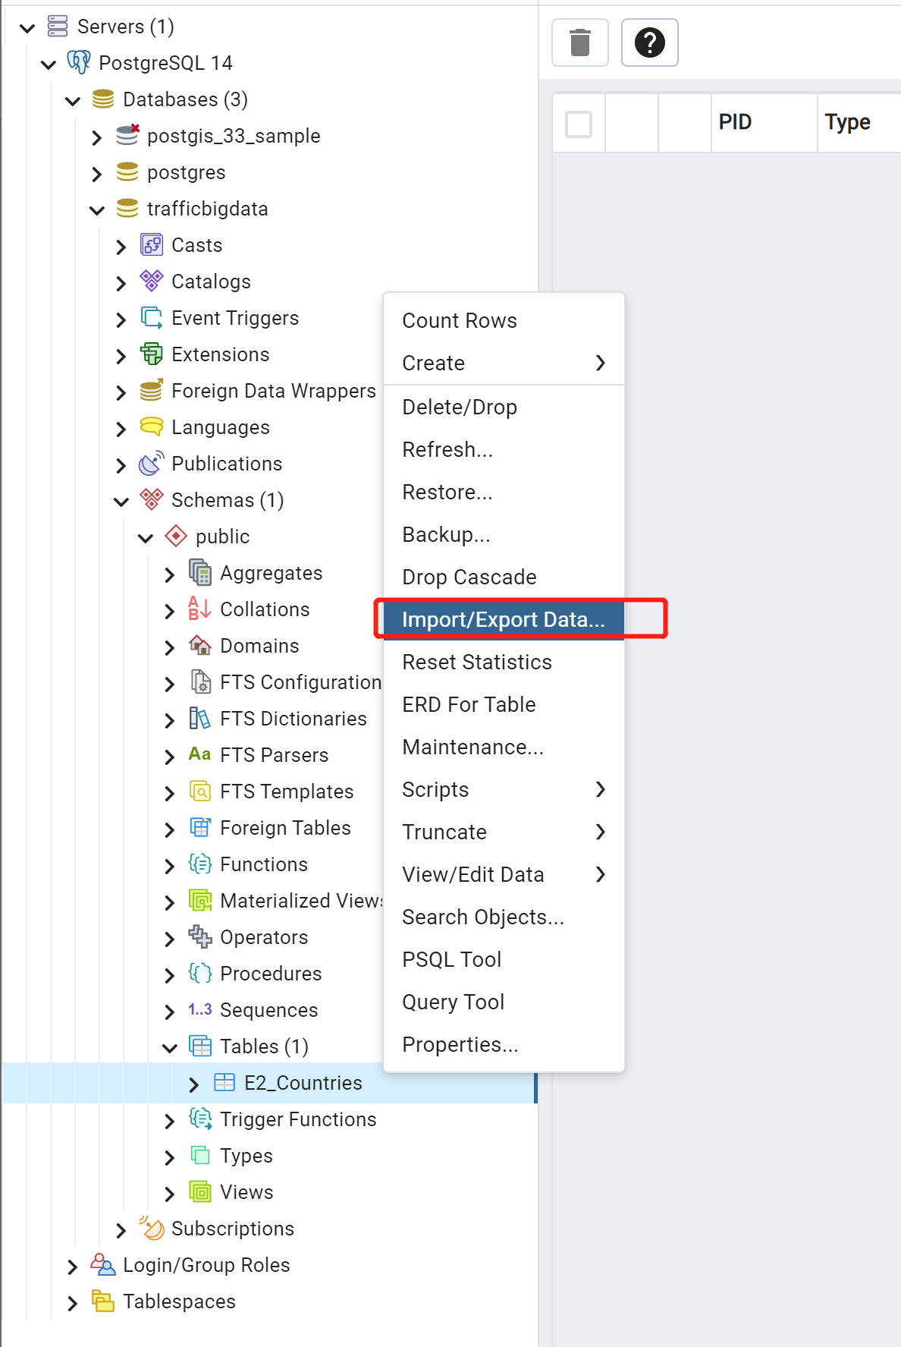
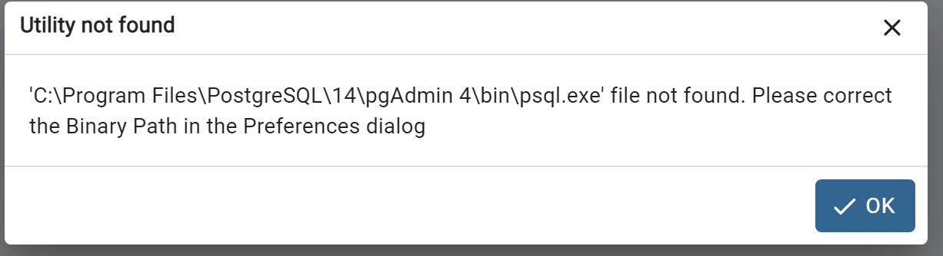
Step 3: Import CSV
报错了！！

Slide 7
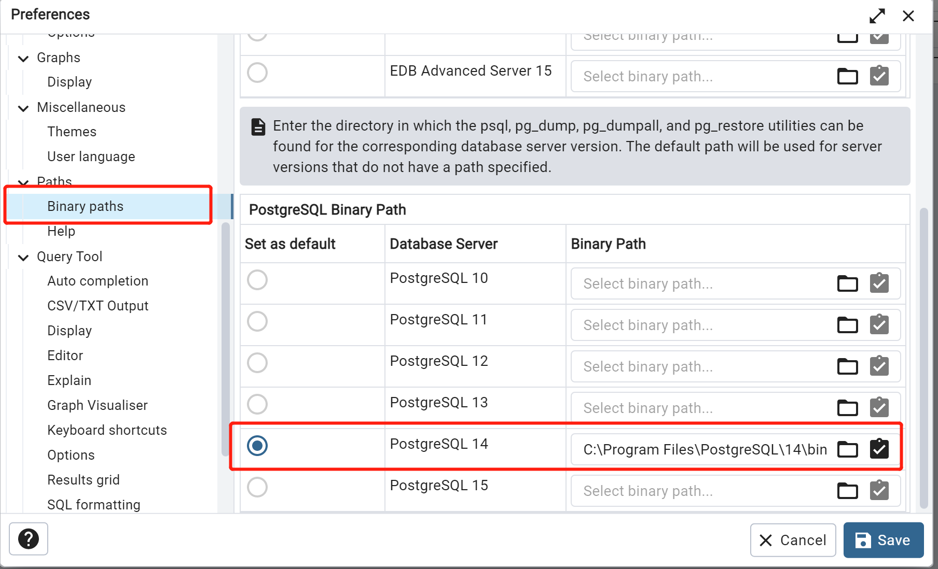
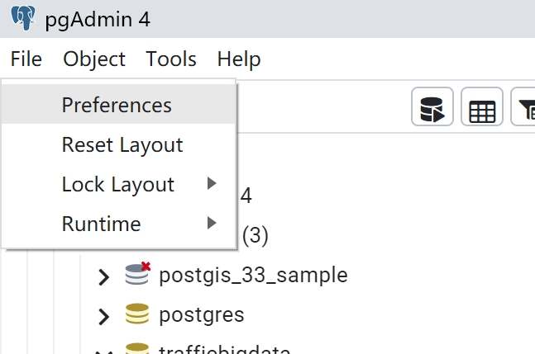
Step 3: Import CSV
在顶部的File——Preferences中找到Binary paths，设置PostgreSQL14的路径
一定要设置到\bin文件夹

Slide 8
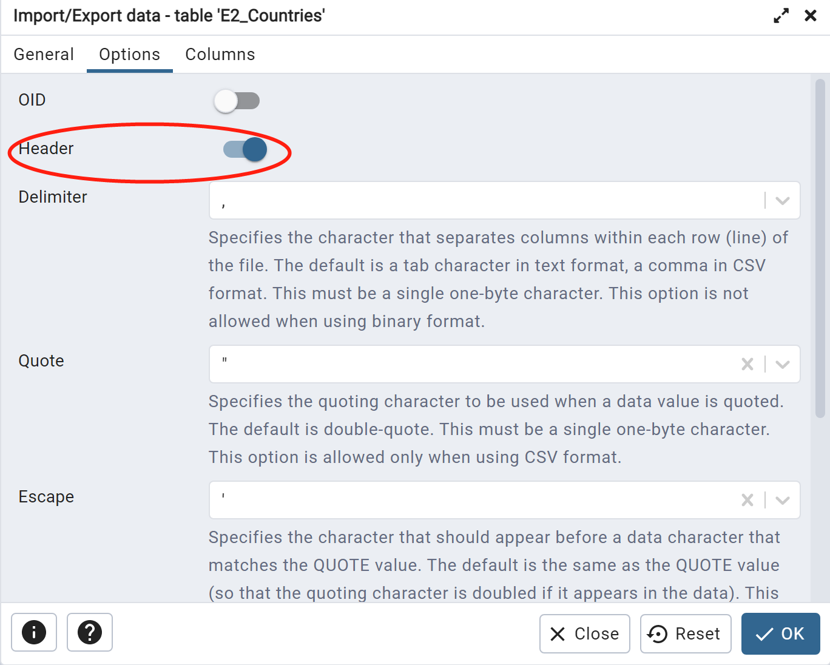
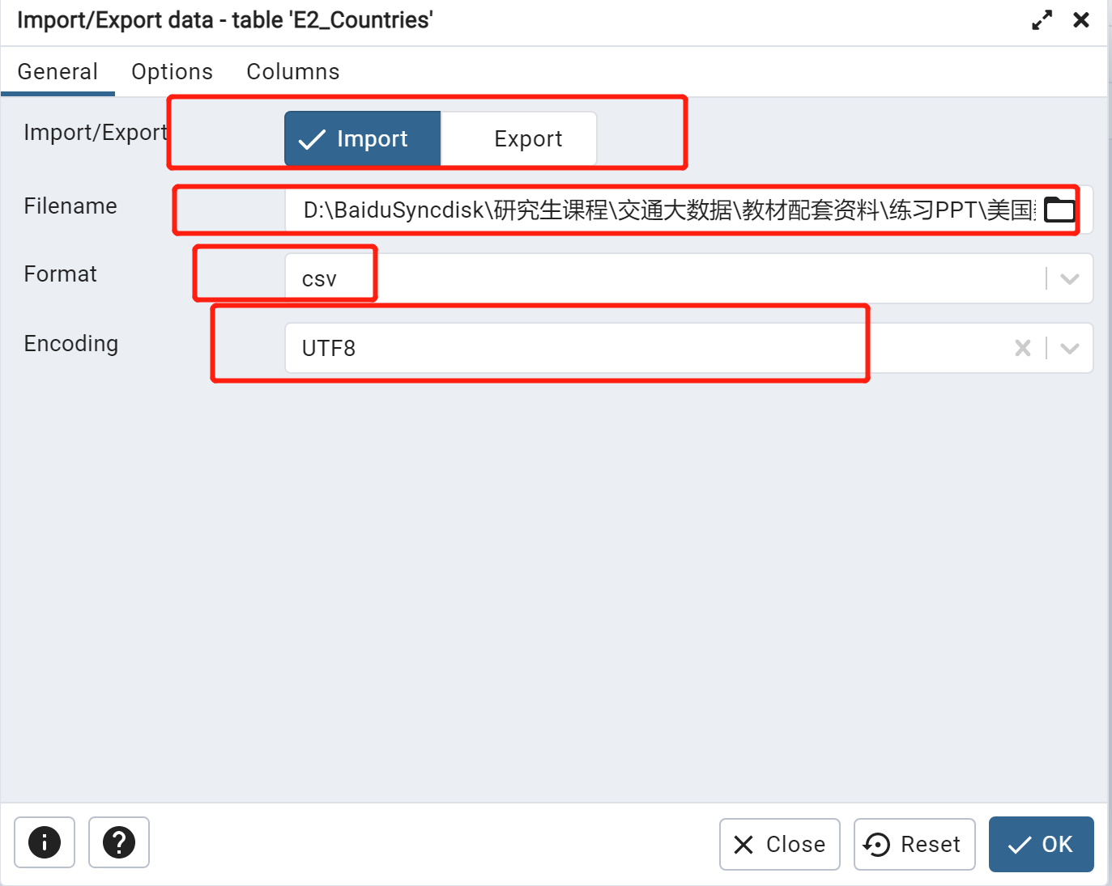
Step 3: Import CSV
重新导入，注意设置编码为UTF8，在选项里开启标题（header）
之后点击OK导入

Slide 9
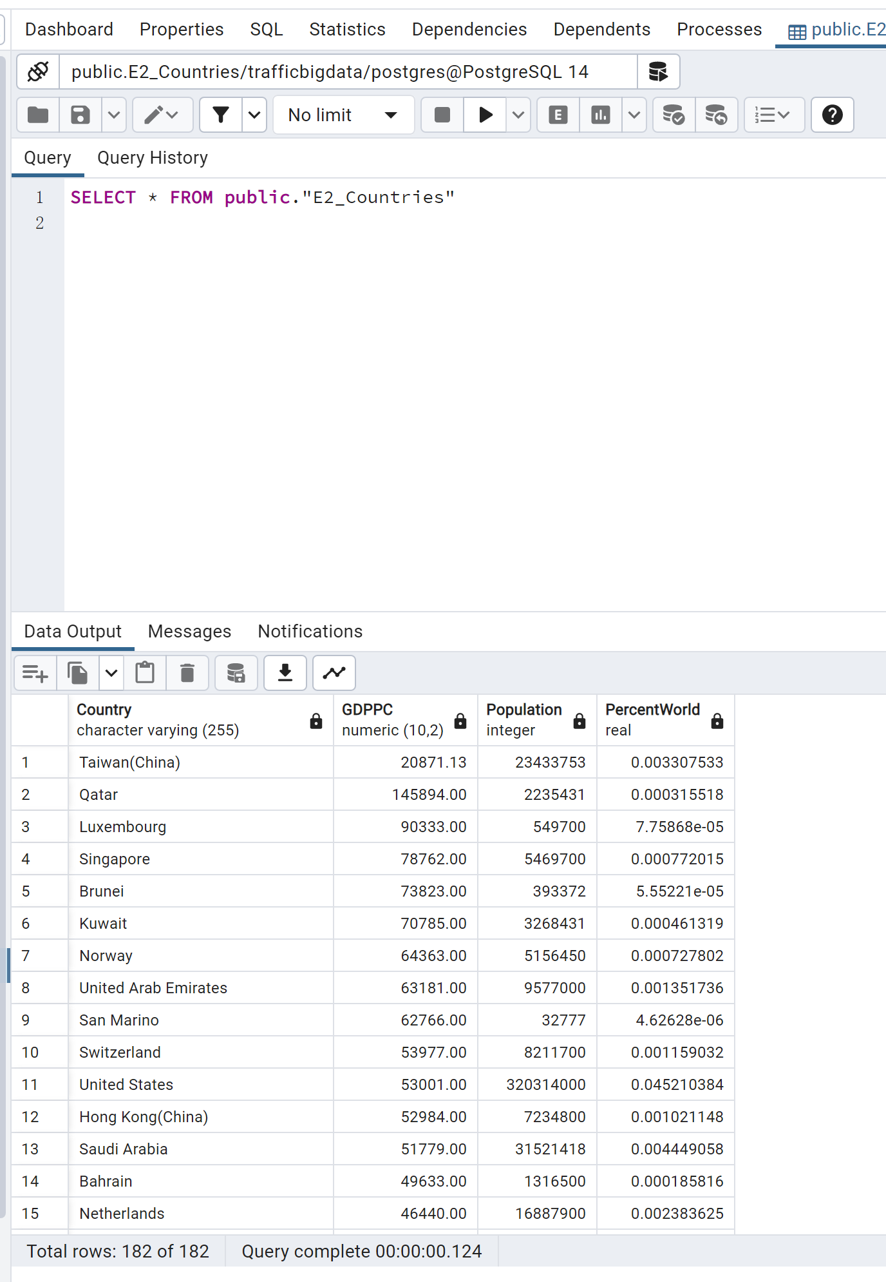
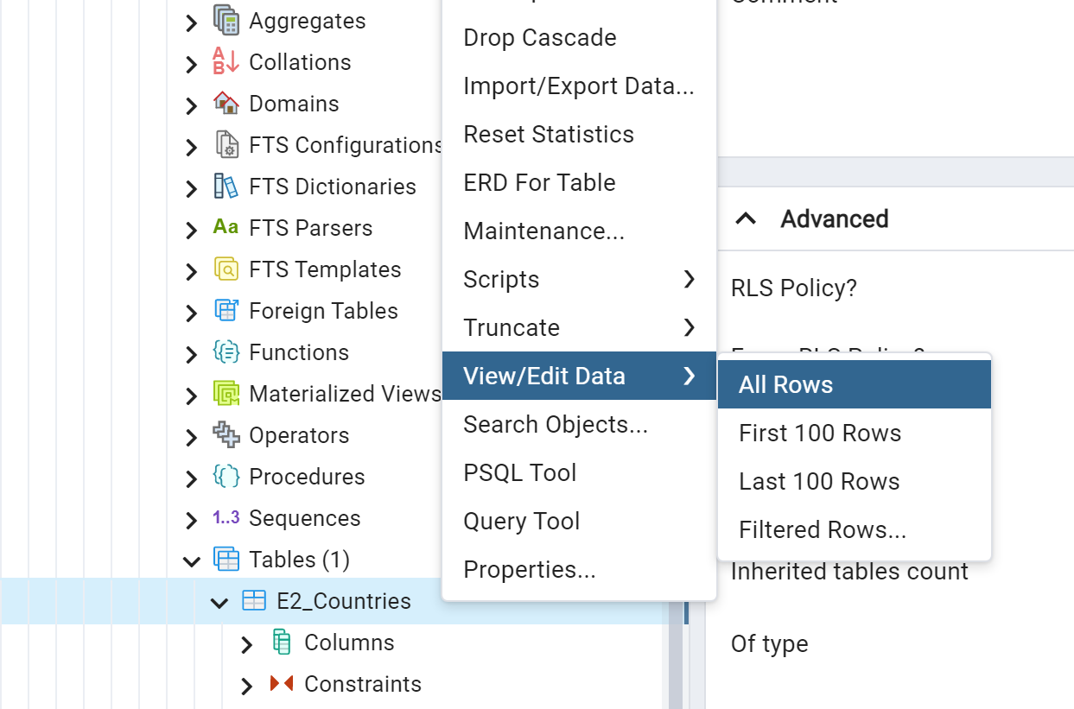
Step 4: Working with Queries
验证数据是否导入，可以使用选项查询（如图），也可以直接写SQL语句查询。

Slide 10
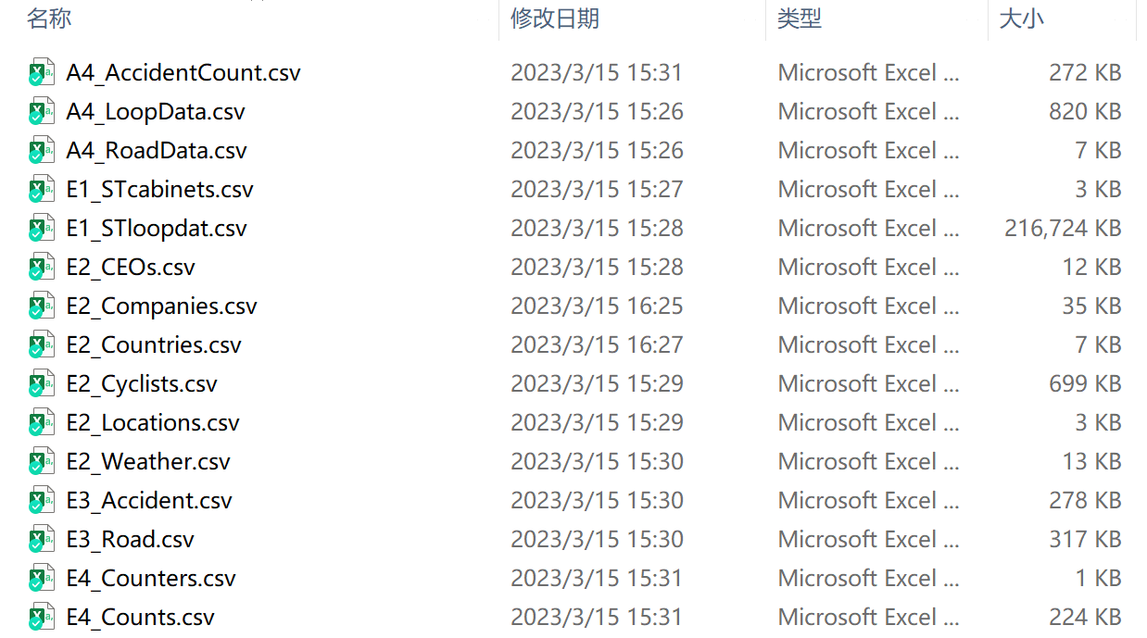
Keep Going
导入其他数据
优先导入E2开头的数据（下节课就要用）
练习不使用图形界面，直接写SQL语句（CREATE TABLE）的方式创建表
自行设计一个表，并向里面导入数据（使用CSV文件 或 使用INSERT INTO语句)

Slide 11
Working with Queries
Now use your own SQL command to answer the following questions:
在E2_Companies中，查询麦当劳（McDonald‘s）的市值MarketValue
查询E2_Countries所有数据，要求结果按照人口数降序排列
在E2_Weather中，查询3-5月的相关记录
利用DMS或PostgreSQL的可视化工具，绘制一个折线图表示3-5月的平均气温.
Check your results with my answers on the next slide.

Slide 12
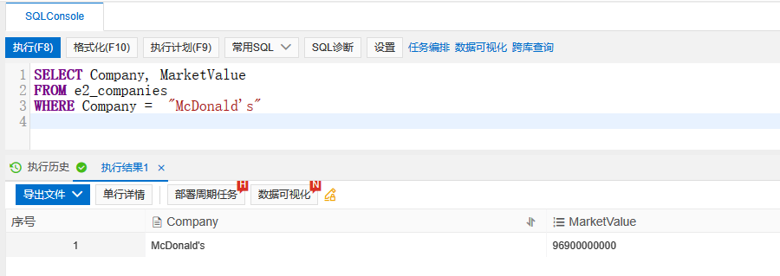
Working with Queries
在E2_Companies中，查询麦当劳（ McDonald's ）的市值MarketValue

Slide 13
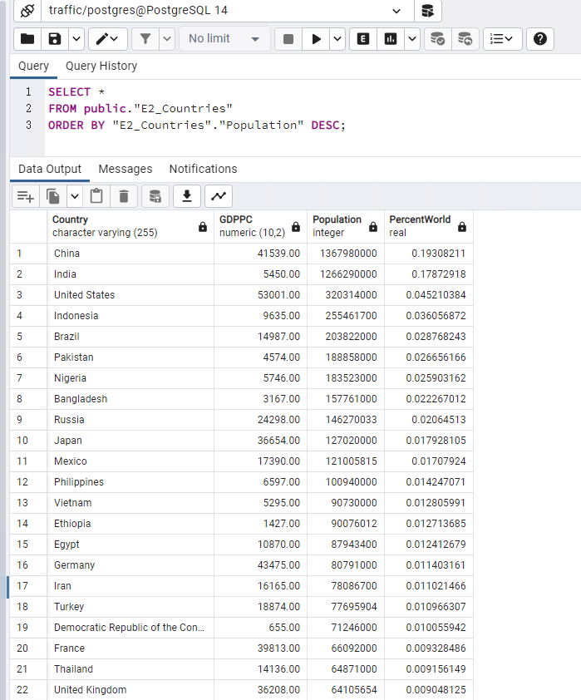
Working with Queries
查询E2_Countries所有数据，要求结果按照人口数降序排列

Slide 14
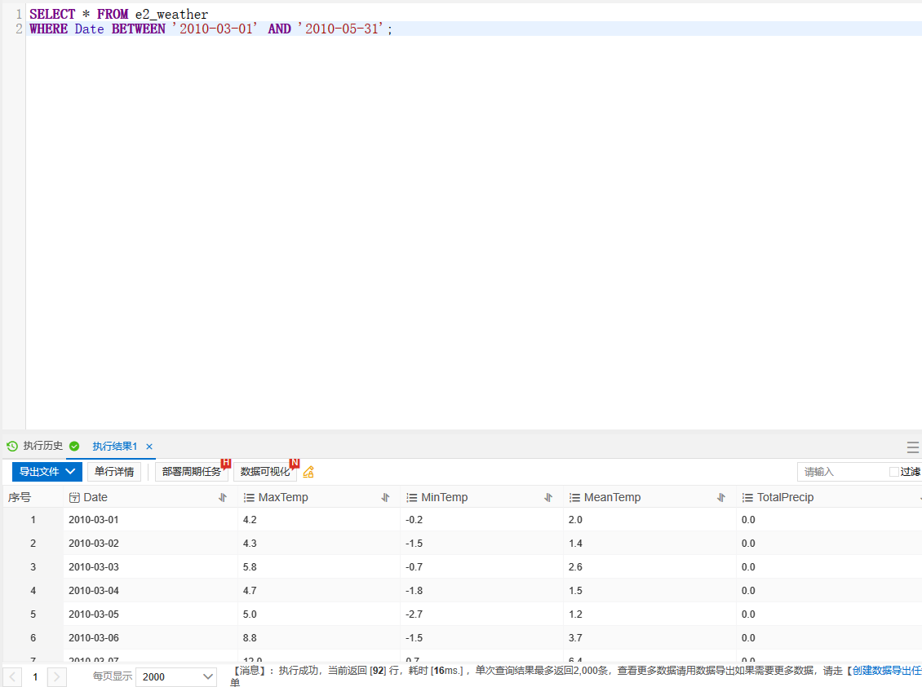
Working with Queries
在E2_Weather中，查询3-5月的相关记录

Slide 15
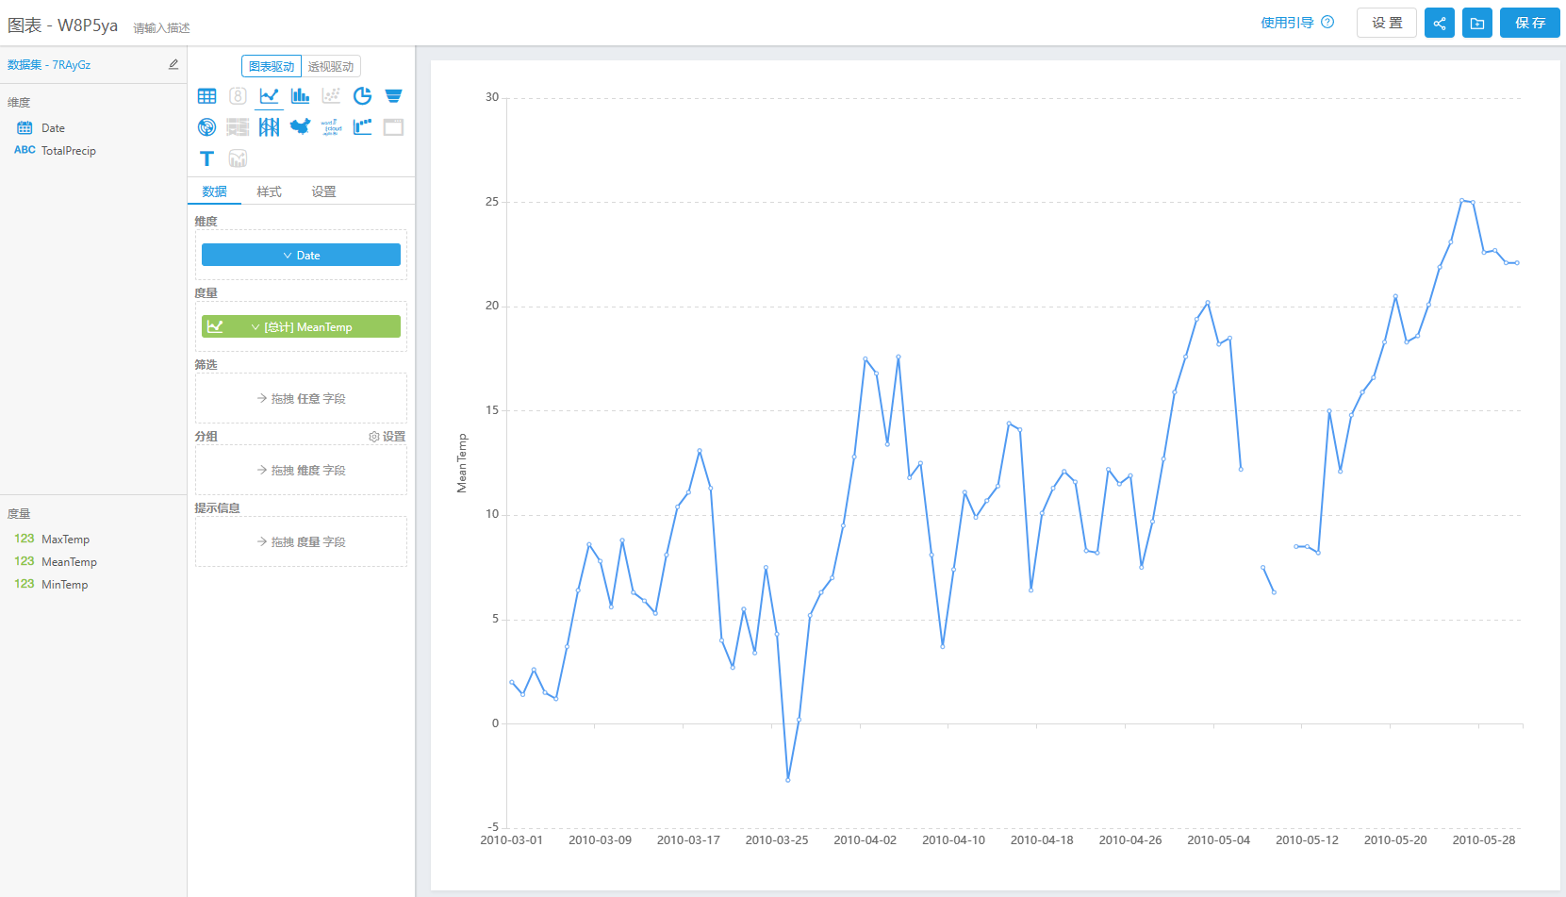
Working with Queries
利用DMS或PostgreSQL的可视化工具，绘制一个折线图表示3-5月的平均气温.

